Slide 1


摇奖活动方案设计
2026.3.31
Notes:
大家好，欢迎观看本次关于手机页面流程设计的展示。今天，我们将通过一个完整的流程，展示如何设计出高效、用户友好的手机应用界面。

Slide 2




活动经费预算
奖金费用
物料费用
首期总计
200元/期
28.5元(摇奖箱)
228.5元
预算说明：首期投入包含一次性物料成本，后续每期仅需承担200元奖金费用，整体运营成本低且可控。
Notes:
关于活动经费，我们也做了初步的预算。每期的奖金是200元，一次性的物料费用，主要是摇奖箱，为28.5元。因此，首期活动的总预算为228.5元，后续每期的主要成本就是200元的奖金，整体成本可控。

Slide 3




项目时间规划
4月10日
4月15日
4月17日
4月20日
4月25日
产品：确认开发需求
运营：购买活动所需用品（如摇号箱）
开发部：完成开发
销售部：开始宣传
开发部：活动上线 （预热）
运营部：第一次活动排练
正式开始用户选号
举行第一次开奖
Notes:
为了确保活动顺利进行，我们制定了详细的项目时间规划。从4月10日开始准备物料，到15日完成开发并启动宣传，17日进行排练，20日正式开启选号，最后在25日进行第一次开奖。整个流程安排紧凑，环环相扣，我们有信心按时高质量地完成活动上线。

Slide 4





整体流程概览
销售通知客户参加活动
客户选号
运营开奖
销售通知中奖客户兑奖并告知兑奖流程
完成
销售付钱,并给客户发送相应数量学习资料等
客户选择人工服务并兑换
客户领取奖励
Notes:
这是我们设计的手机应用整体操作流程，它包含五个核心步骤，从用户启动应用开始，到最终完成操作结束，整个路径清晰、简洁，旨在为用户提供流畅的体验。

Slide 5
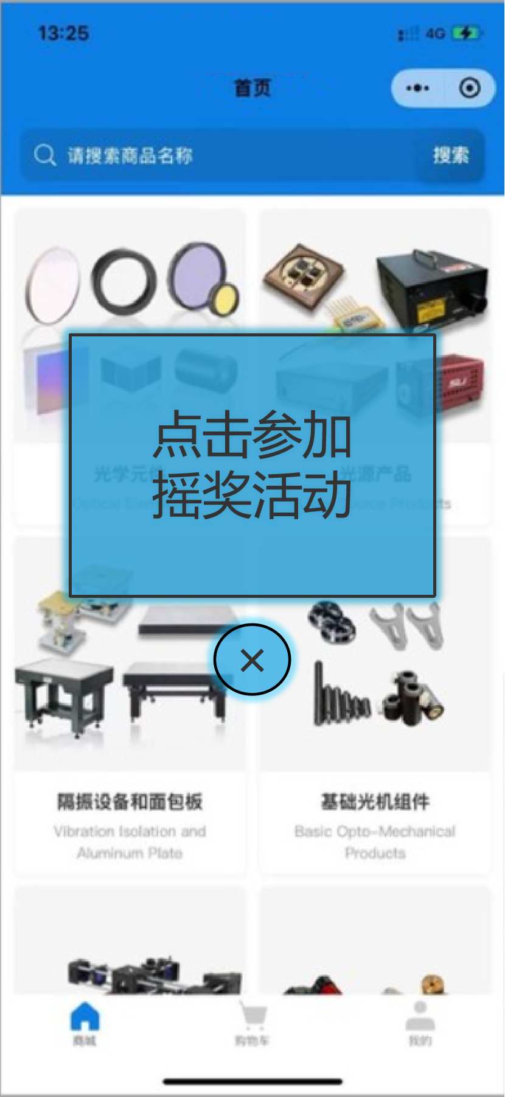
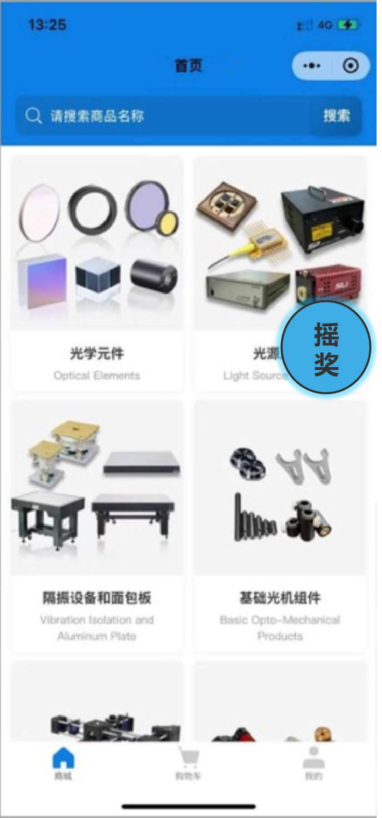
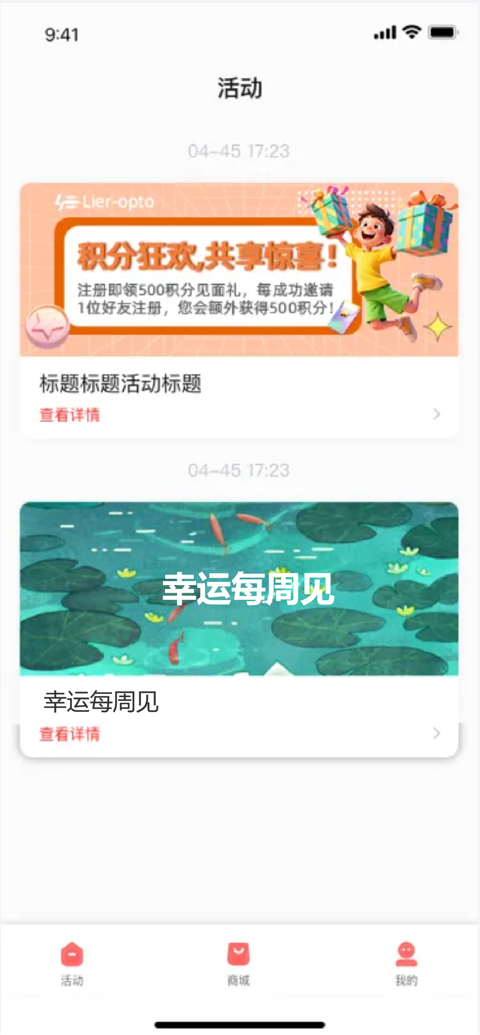
摇奖入口为新增部分
摇奖入口
Notes:
流程的第一步是启动与引导。用户点击图标后，会依次看到启动页、功能引导页和初始设置引导，帮助用户快速了解应用并完成基础配置。

Slide 6
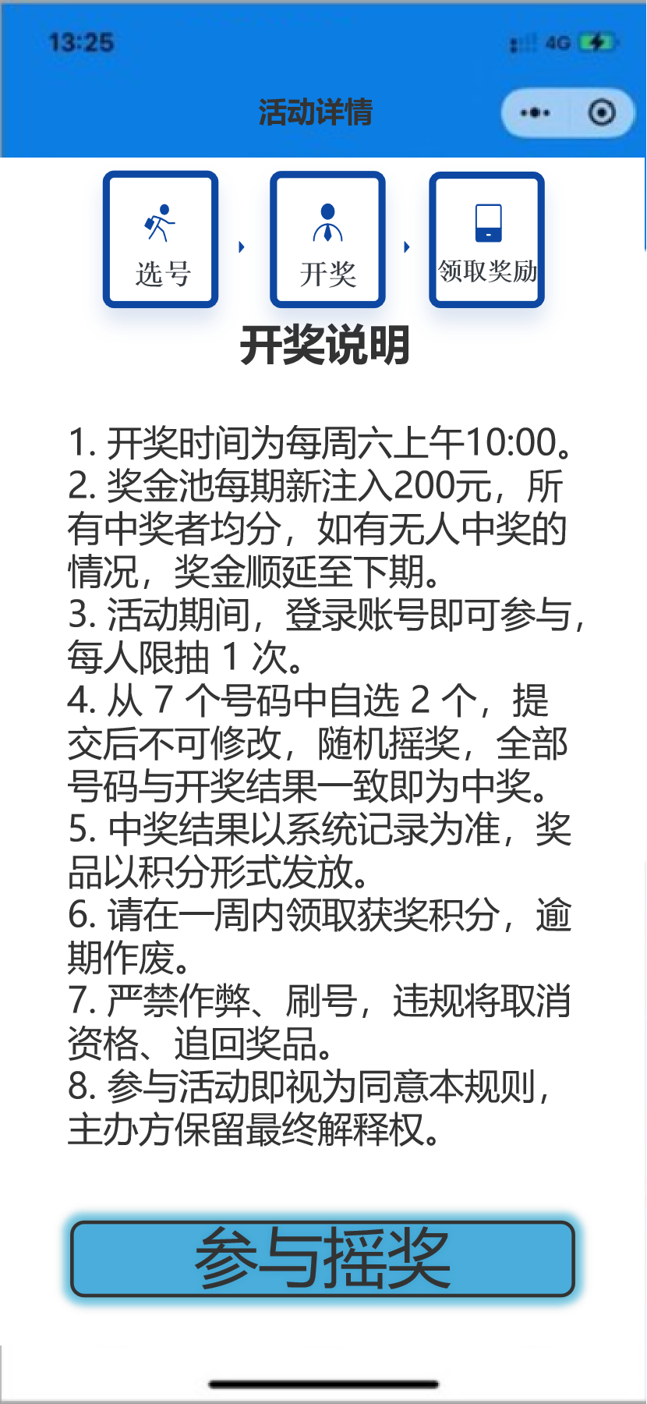
此页面为新增部分
摇奖活动说明
Notes:
流程的第一步是启动与引导。用户点击图标后，会依次看到启动页、功能引导页和初始设置引导，帮助用户快速了解应用并完成基础配置。

Slide 7
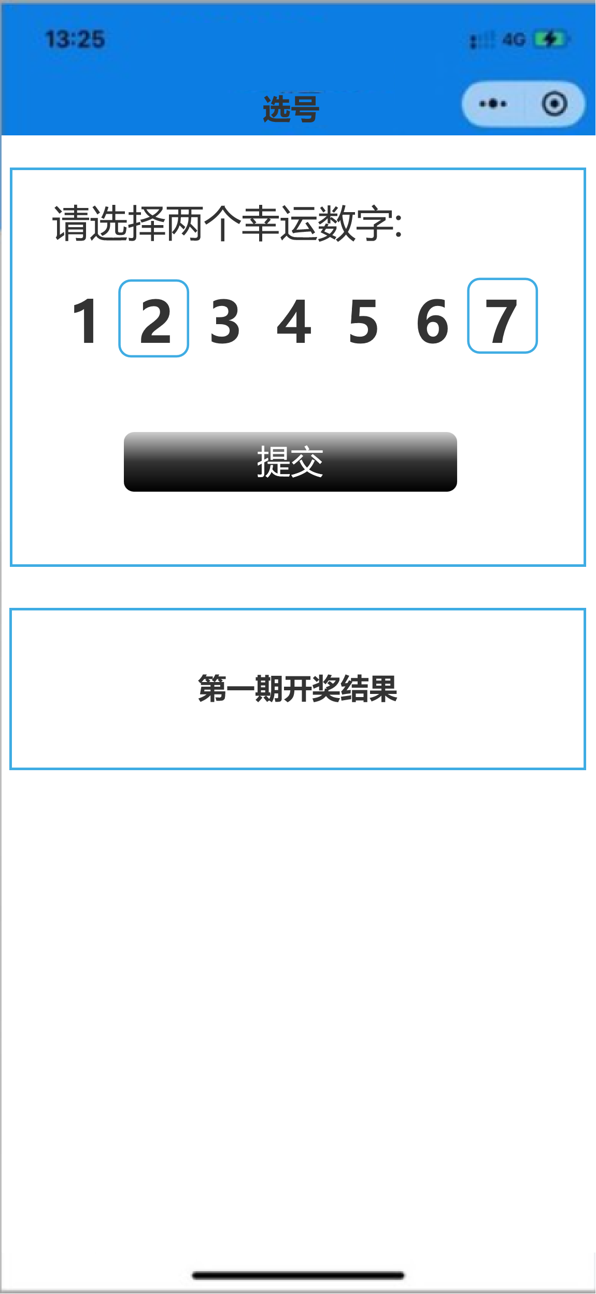
此页面为新增部分
选号
Notes:
接下来是登录或注册环节。我们提供了多种登录方式，并设计了简洁的注册表单，旨在降低用户的使用门槛，提升注册转化率。

Slide 8
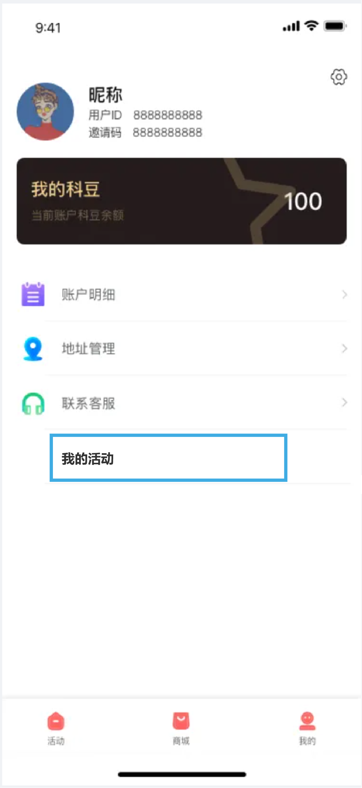
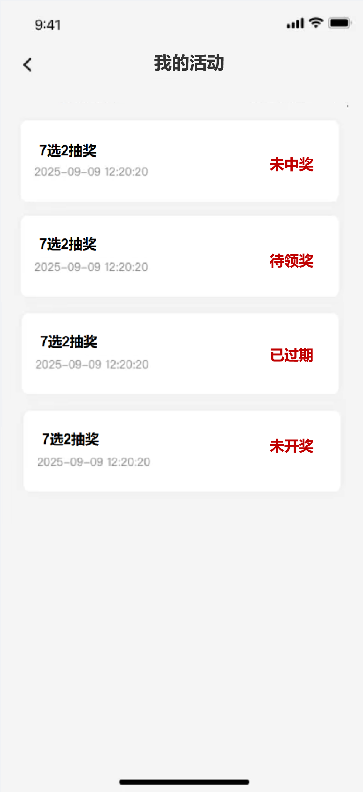
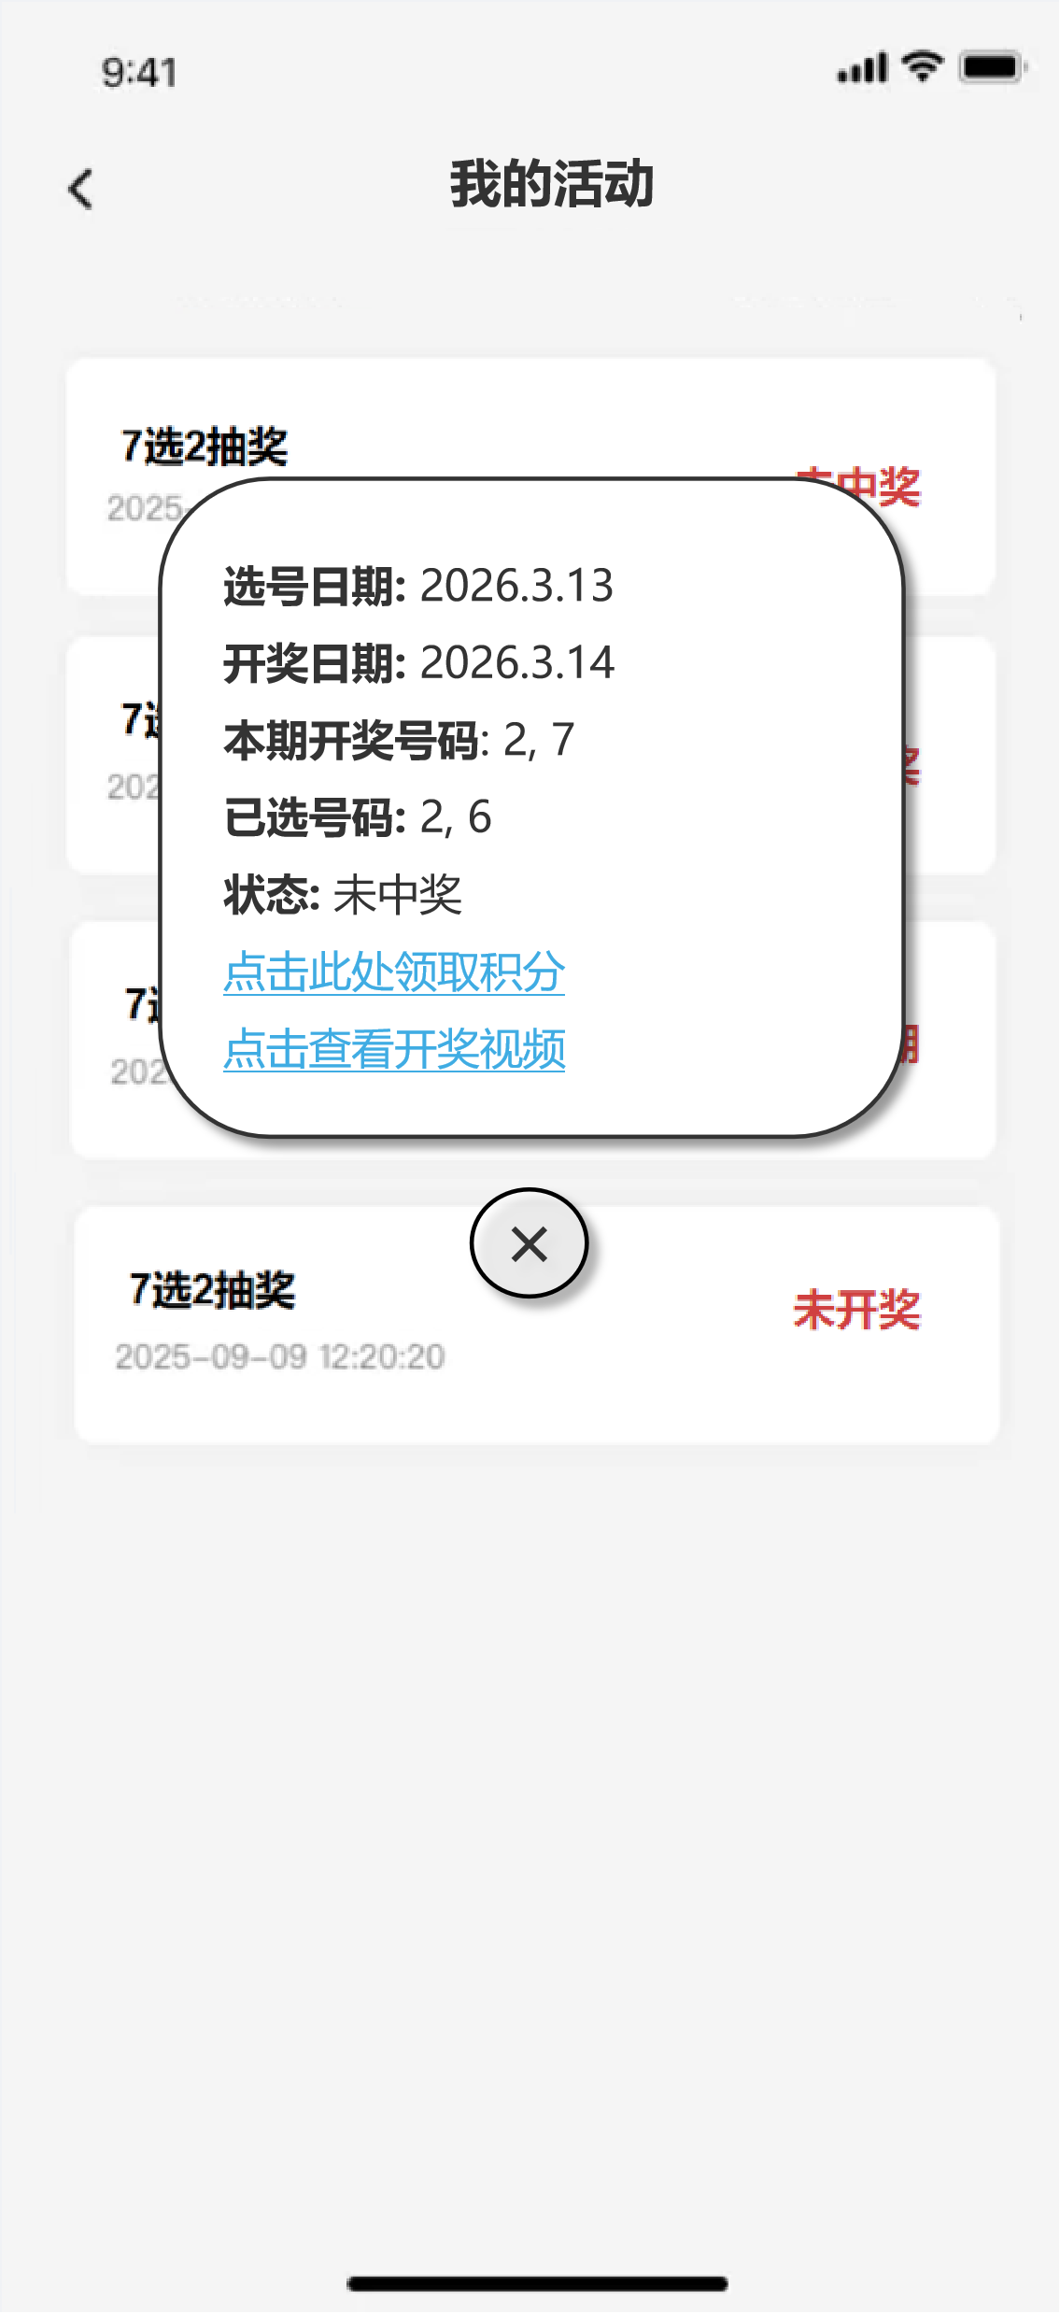
此页面为新增部分
积分商城小程序中的我的页面, 添加我的活动页面, 其中会展示每次抽奖的结果详情
Notes:
当用户选择某个功能后，会进入详情页面。我们在此提供了丰富的信息和清晰的操作入口，并在关键操作前增加了二次确认步骤，以确保操作的准确性。

Slide 9
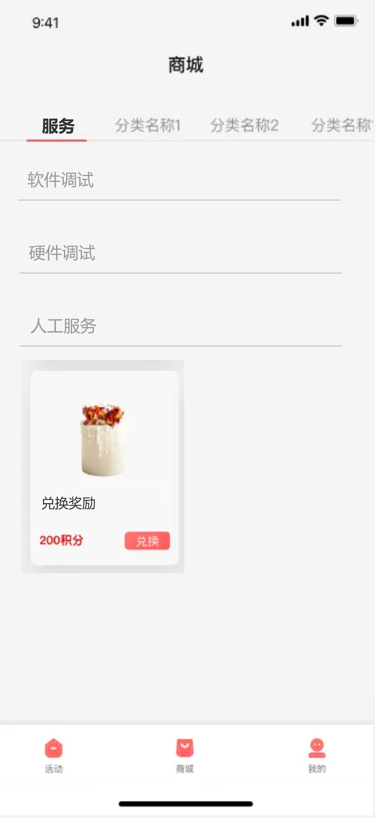
此页面为新增部分
兑换
Notes:
最后一步，用户完成操作后，我们会给出明确的成功反馈，并直观展示操作结果。同时，我们还提供了便捷的分享功能，鼓励用户将内容分享出去，扩大应用影响力。

Slide 10
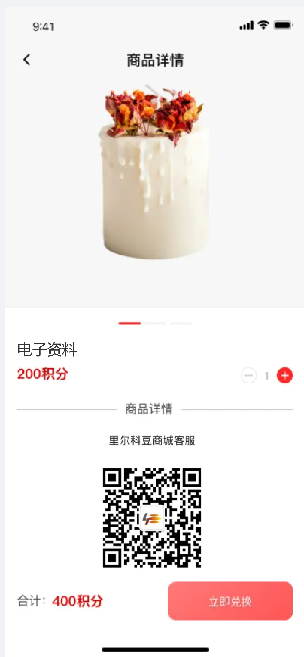
此页面为新增部分
积分商城中的人工服务, 兑换奖金, 可以添加企业微信
Notes:
接下来是登录或注册环节。我们提供了多种登录方式，并设计了简洁的注册表单，旨在降低用户的使用门槛，提升注册转化率。

Slide 11
感谢观看
THANKS FOR WATCHING
Notes:
我的展示到此结束，感谢大家的观看！

